Slide 1
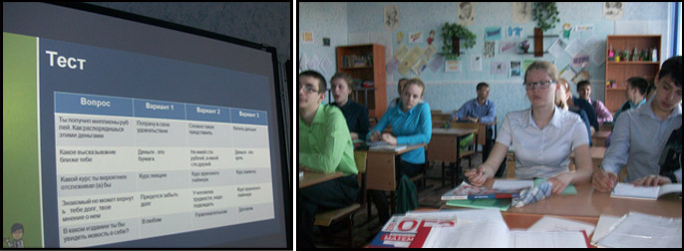
«Муниципальная образовательная система как модель открытого образования: актуальные проблемы и перспективы развития»
Доклад руководителя
МКУ «Управление образованием
Баганского района» Ю.П.Лысенко
Баган,2016 г.

Slide 2
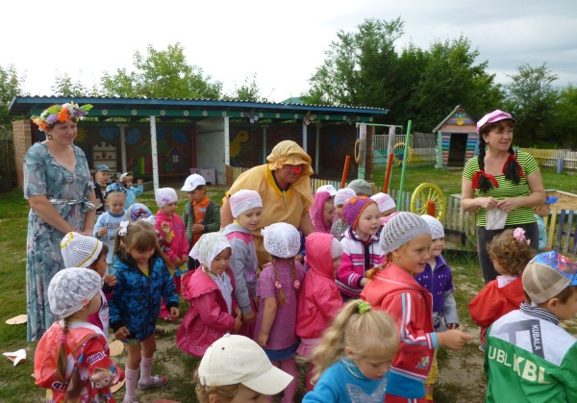
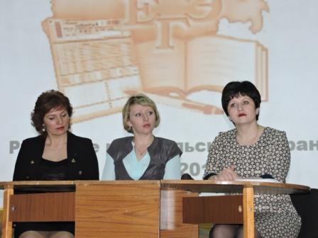
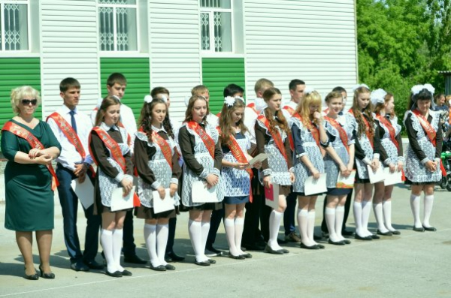
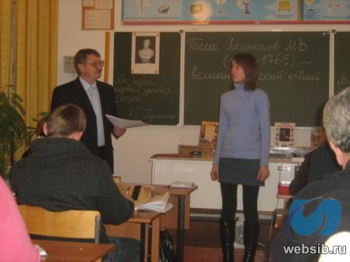
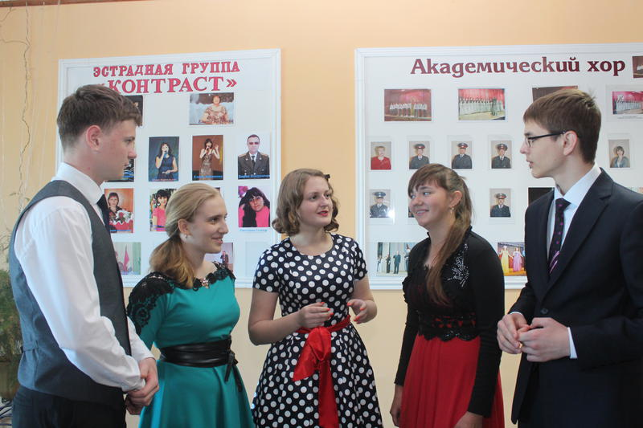
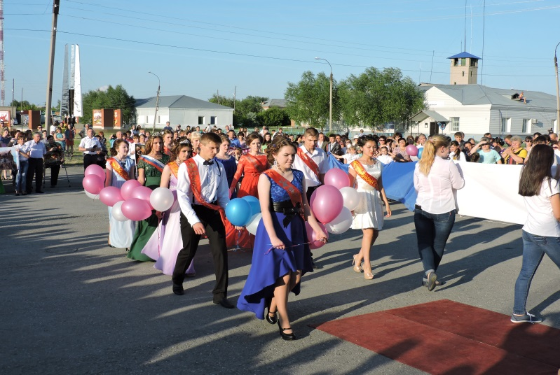
открытие новых мест в детских садах
достижения обучающихся в региональном этапе ВОШ, участие в очных конкурсах всероссийского и международного уровней, спортивных состязаниях
мероприятия муниципального уровня: «Слет отличников», «Районный час выпускника»

Slide 3
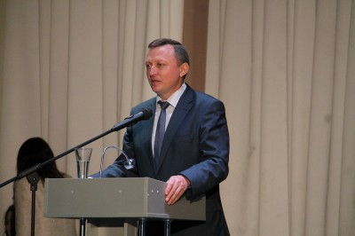
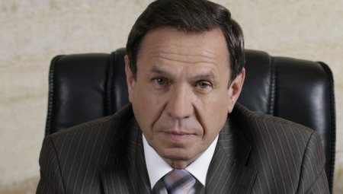
Основной целью государственной политики в сфере образования является обеспечение его доступности и качества для каждого жителя России
«…качественное и доступное образование является необходимым условием развития кадрового потенциала».
Губернатор Новосибирской области
В. Ф. Городецкий

Slide 4
Образовательная сеть
Баганского района
12 СРЕДНИХ ШКОЛ
Учреждения дополнительного образования
44 УЧРЕЖДЕНИЯ
ДОМ ДЕТСКОГО ТВОРЧЕСТВА
СПОРТИВНАЯ ШКОЛА
6 ОСНОВНЫХ ШКОЛ
4 структ. подразделения(НАЧАЛЬНЫЕ ШКОЛЫ)
20 ДЕТСКИХ САДОВ
2 структурных подразделения:Воскресенская Петрушинская ООШ
27 УЧРЕЖДЕНИЙ (ЮРИД. ЛИЦА)
17 УЧРЕЖДЕНИЙ (СТРУКТУРНЫЕ ПОДРАЗДЕЛЕНИЯ)
МКУ «УПРАВЛЕНИЕ ОБРАЗОВАНИЕМ
БАГАНСКОГО РАЙОНА»

Slide 5
Образовательная сеть Баганского района
В связи с завершением освоения основной программы дошкольного образования выпущен в школу 161 воспитанник, это на 34 человека больше, чем в 2015 году
Детские сады посещает 709 детей
В завершившемся учебном году в общеобразовательных организациях района обучалось 1935 школьников. В новом - ожидается прирост около 2% обучающихся
Программы дополнительного образования реализуются в 2 организациях дополнительного образования, которые посещали 1608 детей
В 20 ОО реализуются ООП дошкольного образования
Система общего и дополнительн.образования

Slide 6
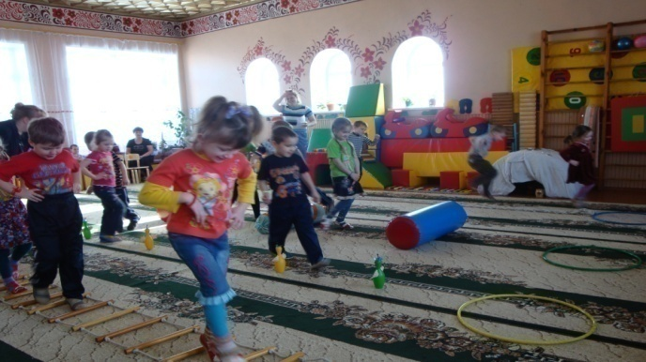
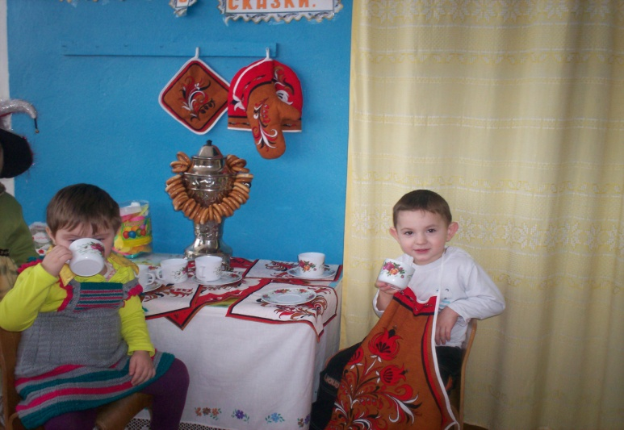
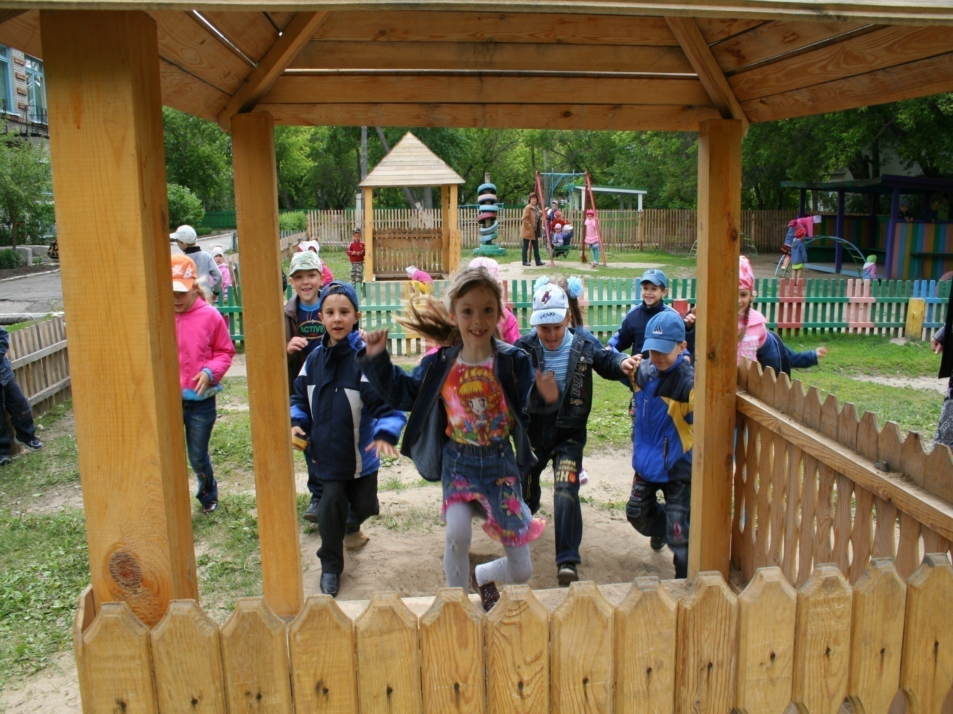
Дошкольное образование
За последний год можно отметить значительный прирост численности детей в детских садах
По состоянию на 31.01.2014 ДОУ района посещали 763 воспитанника,
по состоянию на 31.01.2015 ДОУ и 809 воспитанников, на 31.05.2015-811 детей

Slide 7
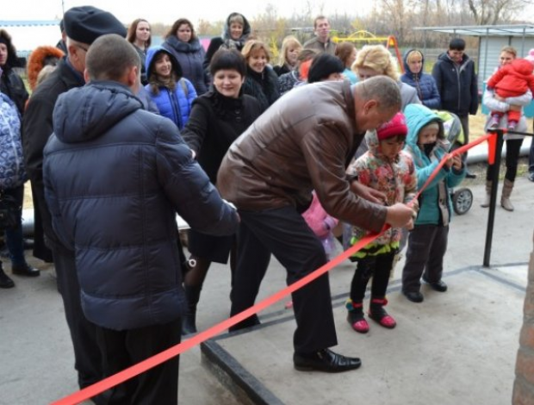
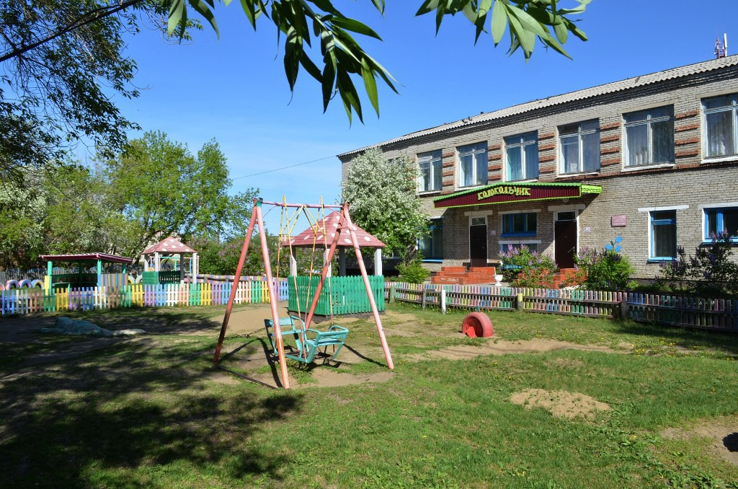
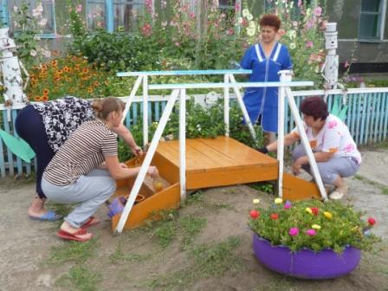
Дошкольное образование
В 2015 году реконструировано 2 здания.
Создано 100 дошкольных мест.
Проблему ликвидации очередности детей в возрасте от 3 до 7 лет удалось решить благодаря реконструкции МКДОУ Баганского детского сада №1 «Колокольчик» (25 декабря 2015 года открыты 3 группы на 75 мест),
а также путем реконструкции здания вечерней (сменной) школы в с. Лозовском. 01.10.2015 открыт Лозовской д.сад «Радуга» на 25 мест. На эти цели в 2015 г. израсходовано 10 млн. рублей консолидированного бюджета.

Slide 8
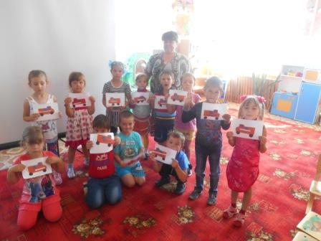
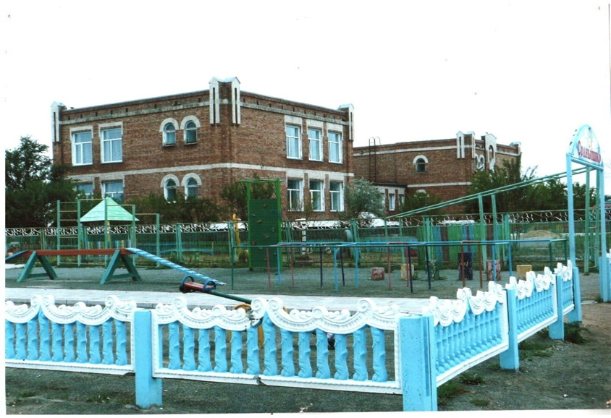
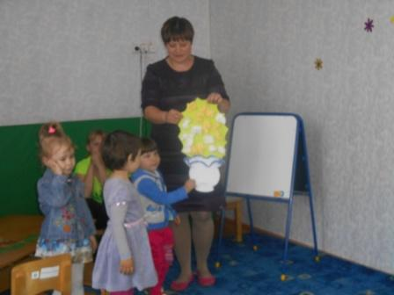
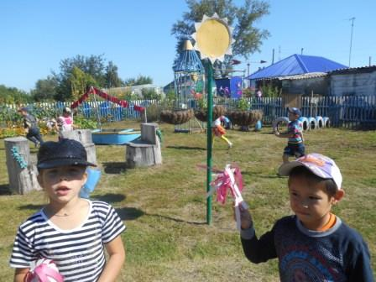
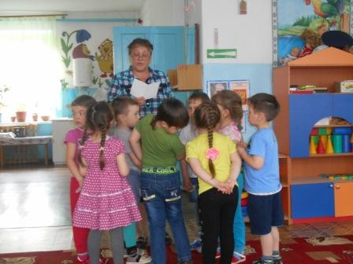
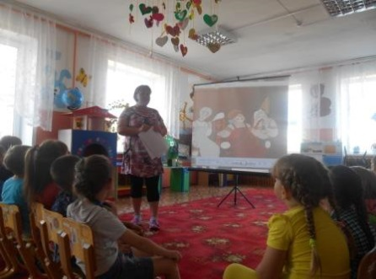
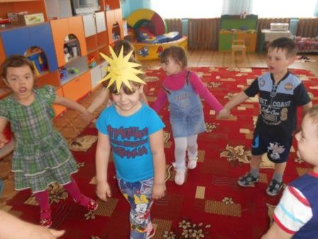
Дошкольное образование
В 2015 году семейные детские сады открыты в Багане и Водино. Но этого недостаточно. Поэтому в 2016-2017 учебном году будет продолжена работа по развитию альтернативных форм дошкольного образования.

Slide 9
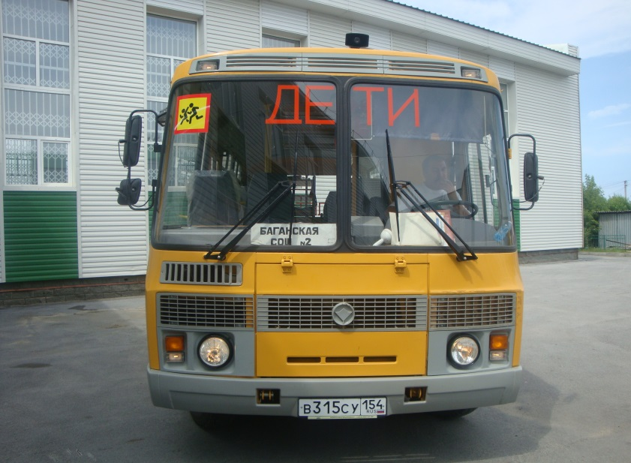
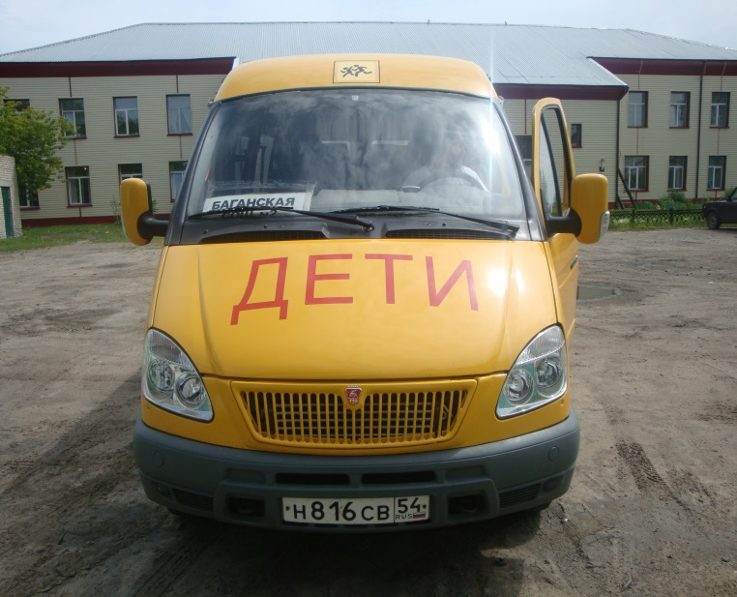
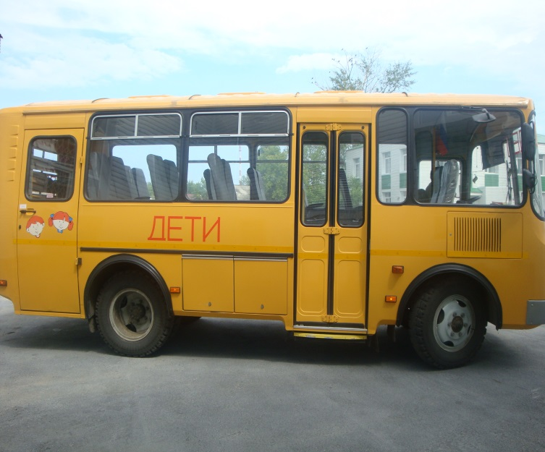
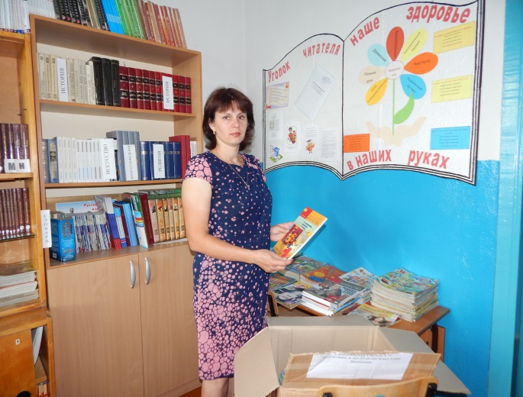
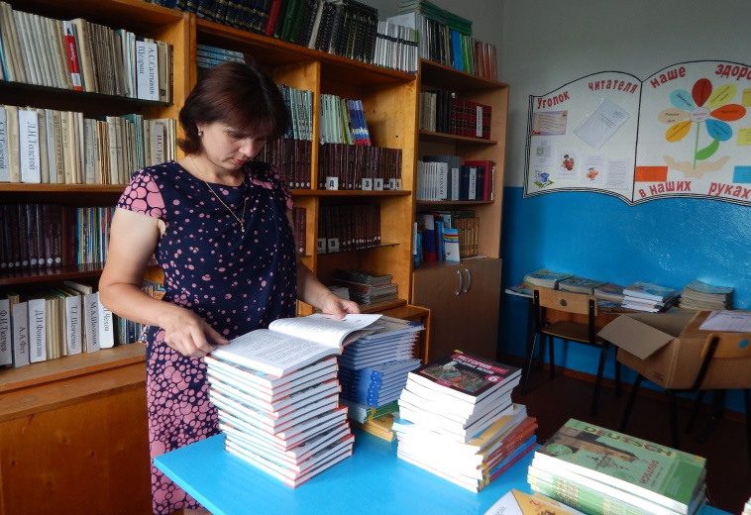
Все школы реализуют общеобразовательную программу в одну смену. Организуется подвоз более трехсот учащихся к месту обучения. На подвозе задействовано 16 школьных автобусов с протяжённостью маршрутов 519 км.
Доступность школьного образования
обеспечена на 100 %

Slide 10
Качество школьного образования
результаты государственной итоговой аттестации
показатели участия школьников во Всероссийской олимпиаде школьников
В 2015-2016 учебном году мы включились в Апробация всероссийских проверочных работ: в 7 школах проведена оценка предметных и метапредметных достижений учащихся. Процедуры дают возможность объективно оценить уровень обученности школьников, осуществлять внешний мониторинг качества образования в целом образования в целом.
Важным фактором, во многом определяющим уровень подготовки школьников, является реализация программ повышенного уровня, углубленное изучение отдельных предметов. Специализированные классы призваны решать эту задачу

Slide 11
Государственная итоговая аттестация
ГИА-9
К государственной итоговой аттестации за курс основной школы были допущены 174 выпускника из 177 обучающихся по ООП ООО
Завершили обучение с отличием 16 девятиклассников.
Не получили аттестат об основном общем образовании 25 выпускников
17 не сдали математику
5 человек не сдали русский язык и математику
Средний балл в районе по русскому языку составил 3,9, по математике – 3,3.
Результаты ниже областных показателей (средние баллы по области – 4,1 и 3,5 балла соответственно)…
ОСНОВНЫЕ СРОКИ
3 выпускников не были допущены к ГИА

Slide 12
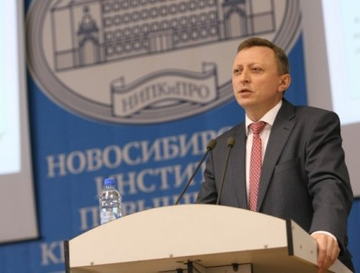
На XVI съезде Министр образования, науки и инновационной политики Новосибирской области С.А. Нелюбов в своем выступлении обозначил проблемы сельских малокомплектных школ, указав, что зачастую в таких школах наблюдается низкий уровень качества образования
по результатам ГИА-9 в этом году выпускники малокомплектной основной школы демонстрируют одни из лучших результатов в районе по обязательным предмета
в Большелуковской основной школе средний балл по русскому языку выше районного показателя (46) - учитель Батурина Марина Викторовна
у учителя Сергазиновой Гульнары Николаевны средний балл в выпускном 9 классе составил 3,7, что на 0,2 выше показателя области

Slide 13
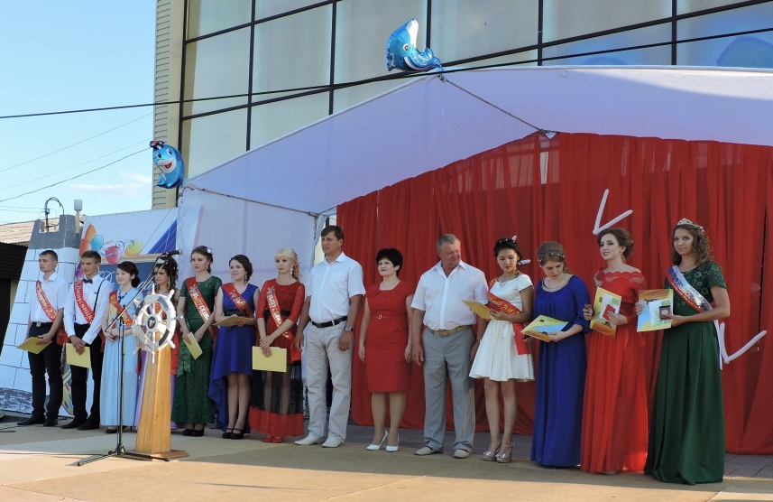
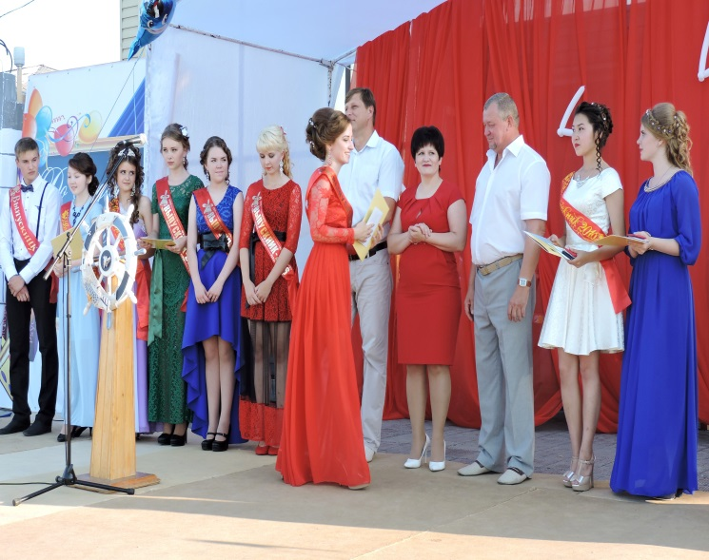
Государственная итоговая аттестация
ЕГЭ-2016
Аттестат о среднем общем образовании получили 102 выпускника (97,1%).
2 выпускника, не прошли ГИА
Сред. балл по рус. языку и математике проф. уровня по НСО в 2016 г. составил 66,3 и 47,9 балла, в районе показатели – 59,7 и 41 балл.

Slide 14
Государственная итоговая аттестация
Предпочтения обучающихся в выборе экзаменов
обществознание - 59 участников
история-17 участников
математика профильного уровня - 45 участников
английский язык -3 участника
биология - 32 участника
физика-12 участников
химия - 6 участников
география-1 участник

Slide 15
По отдельным предметам (истории, физике, географии) наблюдается прирост среднего балла по сравнению с 2015г. относительно среднего балла по НСО
Удалось почти в полной мере сохранить позиции по математике профильного уровня, по биологии разница в результатах по сравнению с уровнем прошлого года составила менее 1 балла
Уменьшилось число выпускников, не преодолевших минимальный порог по математике базового уровня (не справились 2 обучающихся, в прошлом году было 3).
Вырос и максимальный балл по русскому языку (98 баллов набрала выпускница БСОШ №2 Питецкая Екатерина (учитель Е.В. Черкасова). прошлогодний показатель – 95 б.).
По истории отмечается позитивная динамика - средний балл в районе на 3,5 выше прошлогоднего.

Slide 16
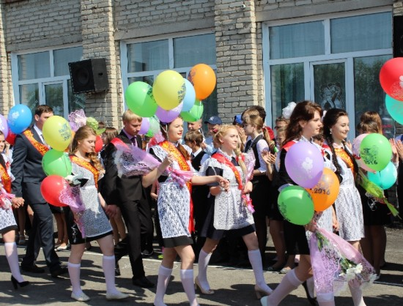
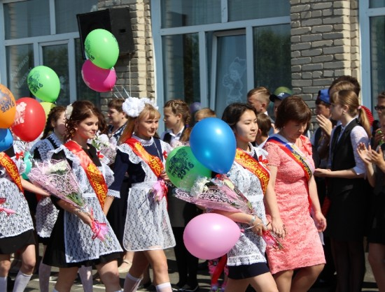
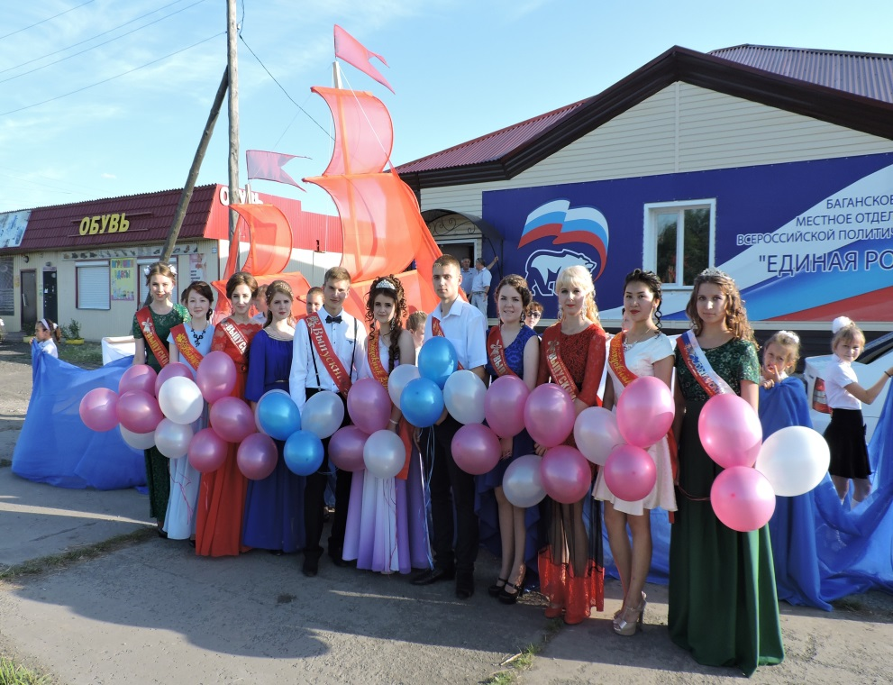
Государственная итоговая аттестация
10 медалистов сдали ЕГЭ по русскому языку с высоким результатом, получив более 70 баллов (3 из них набрали более 90 баллов), 10 - получили «5» по математике .
В 2016 учебном году
11 выпускников школ района получили аттестат с отличием

Slide 17
Лучшие результаты ЕГЭ-2016
Предмет | ОО | ФИО учителя | Доля участников | Средний балл по ОО | Средний балл по району | Средний балл по НСО
Русский язык | МКОУ Андреевская СОШ | С.А. Шевела | 100% | 67,8 | 59,7 | 66,3
 | МКОУ БСОШ №1 | И.А. Куценко | 100% | 73,1
Математика (П) | МКОУ Андреевская СОШ | Л.А. Вульф | 75% | 44,7 | 41 | 47,9
 | МКОУ БСОШ №1 | Т.А. Пиструга | 71% | 45,1
Физика | МКОУ Ивановская СОШ | В.П. Кривошеева | 50% | 51,3 | 43,8 | 50,2

Slide 18
Всероссийская
олимпиада школьников
395 учащихся из 15 образовательных учреждений
Приняли участие в муниципальном этапе:
ПРИЗЕРЫ-42 ЧЕЛ.
ПОБЕДИТЕЛИ-21 ЧЕЛ.
Число победителей и призеров возросло на 7%. Наиболее результативными стали следующие предметы: физическая культура (14 чел.) технология (6 чел.), обществознание (6 чел.).
Учащийся 9 класса Ивановской школы Панков Е. стал призёром регионального этапа по истории (учитель-Кацендорн В.Ю.), учащаяся 11 класса Мироновской школы Толстенко А. - по физической культуре (учитель-Шовкопляс Е.Н.)

Slide 19
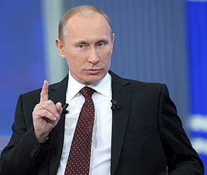
ПЕДАГОГИЧЕСКИЕ КАДРЫ
Задачи работы с педагогическими кадрами сформулированы Президентом РФ В.В. Путиным на заседании Государственного Совета 23 декабря 2015 года. Для реализации этих задач нам всем необходимо работать как на муниципальном уровне, так и на уровне каждой образовательной организации. И важно отметить, что сегодня общество ждёт от учителя максимальной отдачи, умения не только научиться самому пополнять багаж знаний и педагогического опыта, но и эффективно использовать его на практике.

Slide 20
Совершенствование отраслевой системы оплаты труда работников образования
Средняя заработная плата
педагогов школ -26777 руб.
педагогов ДОУ – 21850 руб.

Slide 21
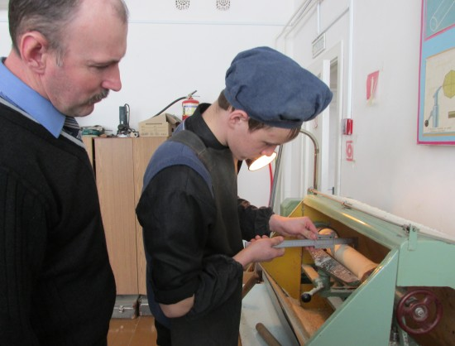
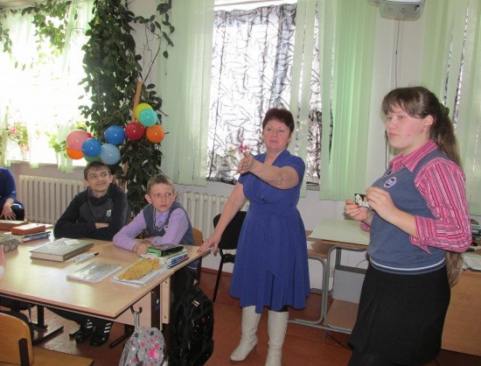
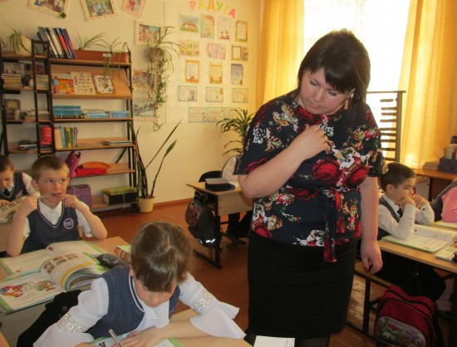
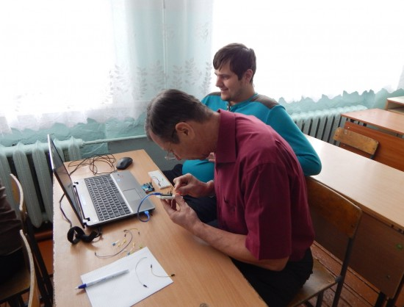
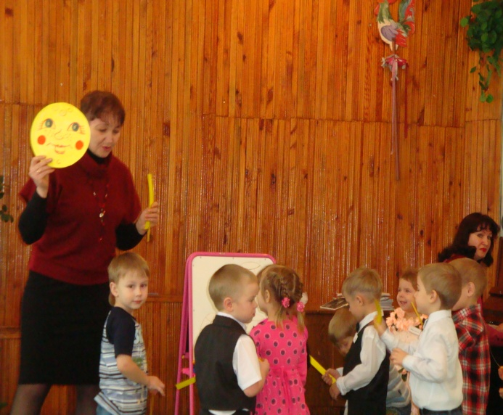
Кадровое
обеспечение
В системе общего образования
Баганского района работают:
Доля пед.работников с высшим образованием по району составляет 69,3%
Из 287 учителей 213 (74,2%) пед. работников с высшим образованием
Среди учителей начальных классов из 65 – имеют высшее образование 44 человека – 67,7%.
Со средним специальным образованием в ОУ района работает 135 педагогов-27,7%
16 человек проходят профессиональное обучение

Slide 22
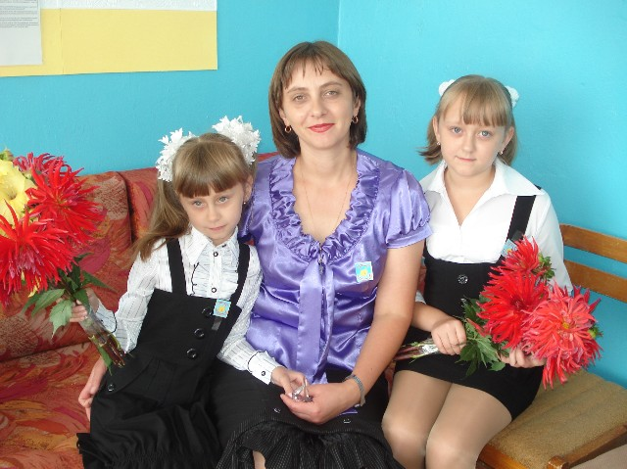
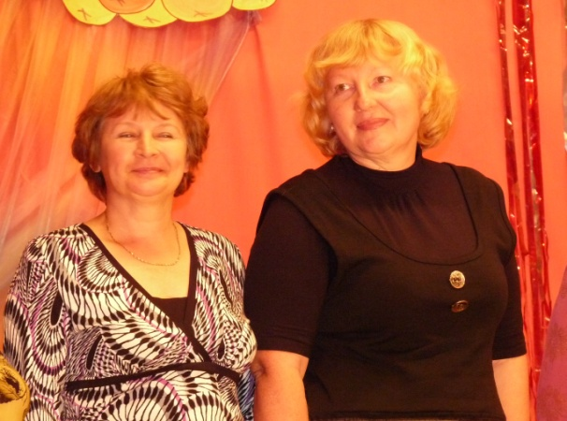
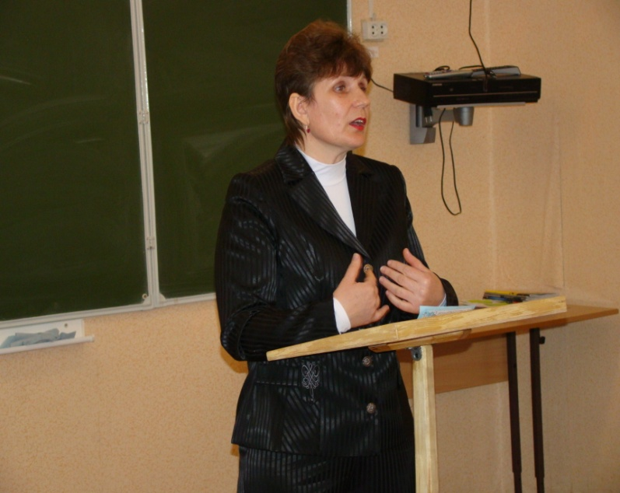
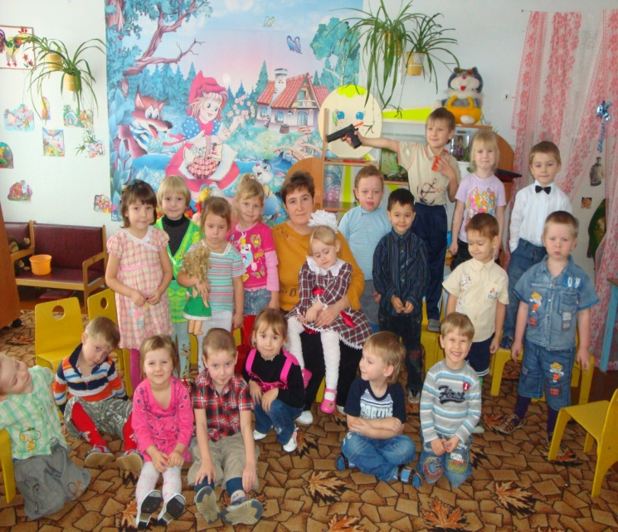
Кадровое
обеспечение
В прошедшем учебном году аттестованы:
Прошли испытание на подтверждение соответствия занимаемой должности 23 человека
43 человека на первую категорию
42 человека на высшую категорию

Slide 23
Повышение качества кадрового потенциала системы общего образования
Прошли обучение
12 заместителей директоров прошли переподготовку по специальности «Менеджмент в образовании
12 руководителей по менеджменту и управлению
25 учителей прошли переподготовку по требуемым специальностям
В ОУ района трудятся только около 12,9% педагогов со стажем работы до 5 лет. Отмечается небольшое увеличение количества педагогов пенсионного возраста. В 2015-2016 уч. году в район прибыло 13 молодых специалистов-это в 2-3 раза больше, чем в предыдущие годы.

Slide 24
Не завершена работа по приведению в соответствие нормативным требованиям основных правоустаналивающих документов образовательных учреждений;
Ослаблена контрол. функция за образовательной деятельностью
управленческой деятельности
Проблемы
Сегодня мы ждем от учителя более эффективного и качественного преподавания и повышения уровня обученности школьников, продуманной и хорошо организованной подготовки выпускников к государственной итоговой аттестации.

Slide 25
Инновационная работа
РЕГИОНАЛЬНЫЙ ИННОВАЦИОННЫЙ ПРОЕКТ
«Внедрение модели системы управления качеством образования в ОУ Новосибирской области»
«Обучение и социализация детей с ограниченными возможностями здоровья в инклюзивном образовательном пространстве Новосибирской области»
«Школа – центр физической культуры и здорового образа жизни»
создание «точки» инновационного развития для трансляции передового опыта в области управления качеством образования
создание и развитие условий, обеспечивающих инновационную практику инклюзивного образования детей с ОВЗ, детей-инвалидов для максимального удовлетворения прав детей на доступное и качественное образование.
модернизация системы физического воспитания в ОУ, направленная на формирование ценностно-мотивационного отношения занимающихся к личной физической культуре и здоровому образу жизни.
Вознесенская, Теренгульская, Казанская и Баганская средняя школа №1.
Баганская СОШ №2, Палецкая, Казанская и Теренгульская СОШ, Мироновская СОШ
Баганская средняя школа №1

Slide 26
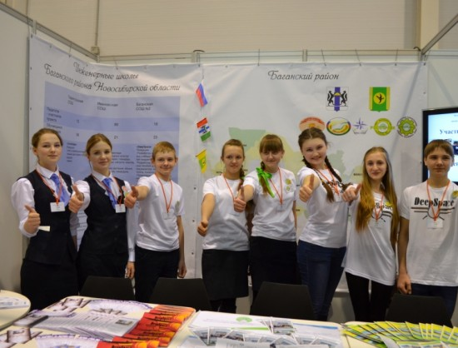
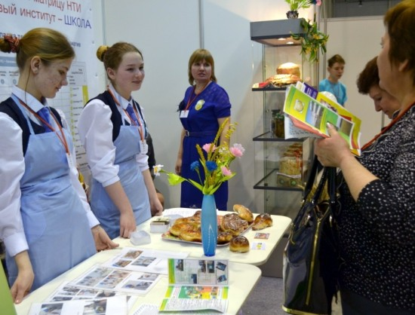
В 2015 году в 3 образовательных учреждениях района в рамках пилотного проекта «Инженерная компетентность – сила развития Родины» открыты специализированные инженерные классы.
(Ивановская СОШ, Теренгульская СОШ, Баганская СОШ№2)
В 2016-2017 учебном году в Мироновской и Андреевской школах открываются агро-технологические, а в Вознесенской школе – био-технологический специализированные классы.

Slide 27
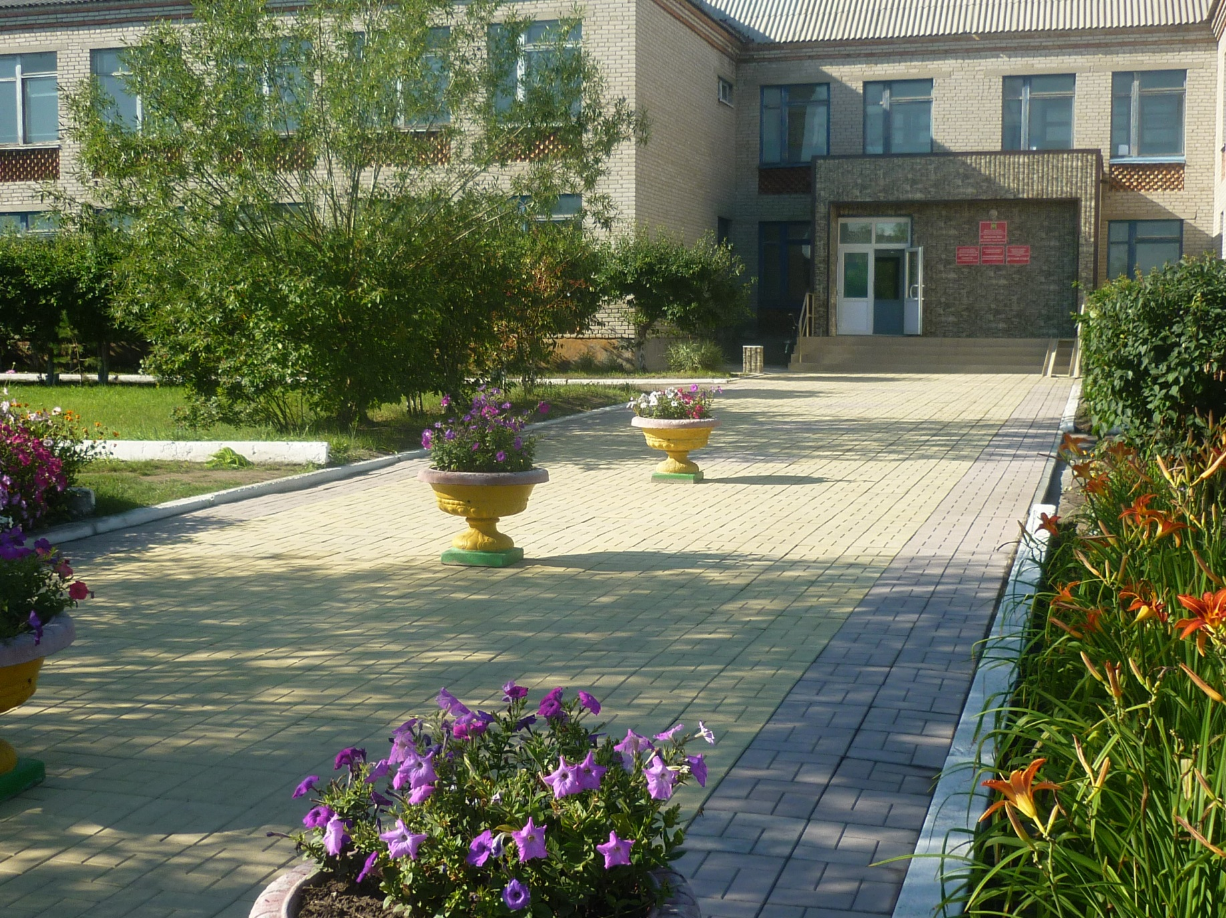
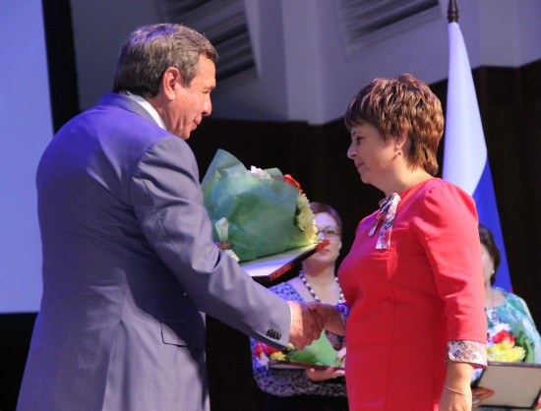
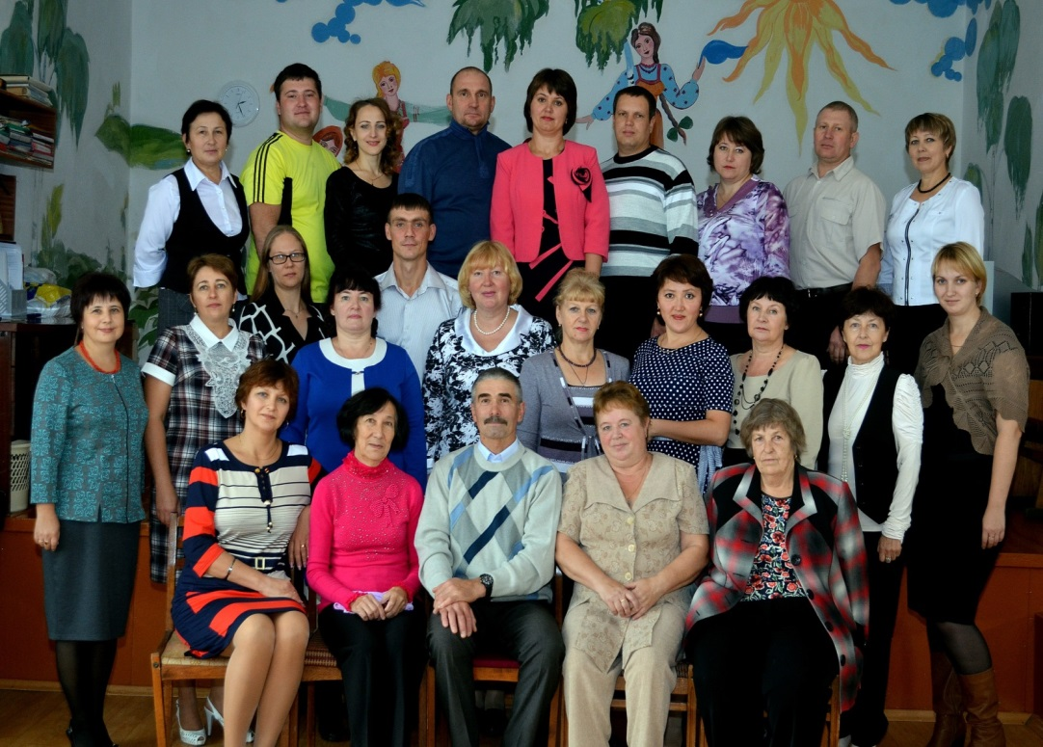
Неоценим ресурс Баганского ДДТ, выступающего в рамках Проекта как ресурсный центр. Дополнительное образование, принимая вызовы времени, внедряет инновационную образовательную деятельность наряду с образовательными учреждениями района. Педагоги ДДТ стали консультантами по реализации программ спецкурсов, по организации опытно-исследовательской и проектной деятельности.

Slide 28
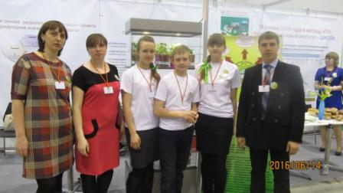
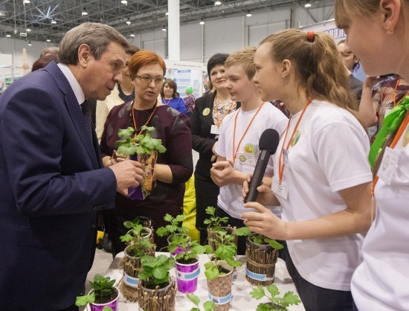
Обучающиеся инженерных классов много раз становились участниками традиционных районных мероприятий (конкурсов, соревнований, конференций, игр)
Реализации цели и задач инженерного образования способствуют более масштабные события: профильные инженерные смены, профильные школы, творческие встречи, форсайт-сессии.
Одним из ключевых образовательных событий уходящего года стала ярмарка «Учсиб-2016»

Slide 29
Свой опыт презентовали руководители и педагоги ОУ. Все три школьные фирмы: «CulinaFaber» (Теренгульская школа), "Росточек" (Ивановская школа), «DeepSpace» (Баганская школа № 2) были представлены на выставке. Школьники рекламировали свою продукцию: «Росточек» - цветочную рассаду и овощные культуры, «CulinaFaber» - хлебобулочные изделия, «DeepSpace» - сувениры. Кроме этого фирма «DeepSpace» провела мастер-класс по изготовлению сувениров своими руками.

Slide 30
Важным и результативным стало участие детей в зимней школе «Бизнес-интенсив для школьников», в 23 межрегиональном экономическом фестивале школьников «Сибириада. Шаг в мечту».
Наши учащиеся стали победителями регионального и всероссийского этапов конкурса школьных предпринимательских компаний. В составе сборной команды Новосибирской области ивановские школьники представляли Россию на заключительном этапе международной некоммерческой образовательной программы «SAGE GLOBAL-Школьники за продвижение глобального предпринимательства», проходивший в г. Маниле на Филиппинах.

Slide 31
Участие в региональных проектах становится большим стимулом для педагогических коллективов к совершенствованию собственной профессиональной деятельности. В дальнейшем мы также готовы поддерживать инициативы образовательных организаций, способных работать в режиме инновационного развития.

Slide 32
Дополнительное
образование
В 2015 году утвержден «План по реализации Концепции дополнительного образования детей на территории Новосибирской области на 2015-2020 годы»
С 2014 года в
ДДТ началась реализация дополнительных образовательных программ технической направленности, которыми в завершившемся учебном году было охвачено
80 детей
Увеличивается охват детей услугами учреждений допобразования. Важным ресурсом повышения охвата детей, продолжает оставаться работа школьных кружков и секций.

Slide 33
Результаты участия обучающихся в конкурсах
 | Районные фестивали, конкурсы, соревнования и.т.д |  | Межрайонные конкурсы, соревнования и.т.д |  | Областные фестивали, конкурсы, соревнования и.т.д |  | региональные фестивали, конкурсы, соревнования и.т.д |  | Всероссийские фестивали, конкурсы и.т.д |  | Международн конкурсы, фестивали и т.д.
 | кол-во мероприятий | кол-во призовых мест | кол-во мероприятий | кол-во призовых мест | кол-во мероприятий | кол-во призовых мест | кол-во мероприятий | кол-во призовых мест | кол-во мероприятий | кол-во призовых мест | кол-во мероприятий | кол-во призовых мест
Школы | 396 | 544 | 25 | 44 | 58 | 22 | 11 | 7 | 104 | 249 | 97 | 207
Баганский ДДТ | 7 | 32 | 1 |  | 5 | 9 | 1 | 0 | 1 | 2 | 6 | 11
Баганская ДЮСШ | 2 | 2 | 9 | 17 | 2 | - | 0 | 0 | 2 | 11 | - | -

Slide 34
За исследуемый период в Баганском районе улучшилась ситуация по многим показателям. Отмечена положительная динамика по таким критериям, отражающим результативность, как «Качество», «Социализация», «Доступность».
Сводный индекс блока «Эффективность» системы общего образования за три года обеспечил переход с 38 места на 23.
Вместе с тем, в районе есть школы, которые демонстрируют низкие результаты. Две школы нашего района (13%) (Водинская ООШ и Палецкая СОШ) вошли в список школ области с устойчиво низкими учебными результатами
Осенью 2015 года проведен третий этап мониторинга систем общего образования муниципальных районов.

Slide 35
Образовательные организации, работающие в сложных социальных условиях и школы, показывающие стабильно низкие результаты
Организационно-управленческие мероприятия
Приведение базовой инфраструктуры школ в соответствие современным требованиям
МКОУ ВОДИНСКАЯ ООШ
МКОУ ПАЛЕЦКАЯ СОШ
Развитие кадрового потенциала руководящих и педагогических работников школ,
Работа с родителями
Совершенствование системы межведомственного взаимодействия
Организация аудита и консалтинга по управлению качеством

Slide 36
Создание открытого образовательного пространства
В результате проведенной в марте-апреле независимой оценки качества образовательной деятельности организаций, осуществляющих образовательную деятельность, проведено анкетирование родительской общественности.
В В Планируется создание Районного родительского комитета, основной функцией которого должно стать полноценное взаимодействие родительской общественности муниципалитета, образовательной организации..
Современная система образования должна быть ориентирована на общественный заказ к содержанию и качеству образования, открыта к диалогу с родителями и местным сообществом по вопросам воспитания и обучения, нести ответственность за образовательные результаты перед гражданами.
Полученные результаты станут предметом глубоко анализа, в первую очередь, открытости деятельности общеобразовательных организаций района. Мы понимаем, что общественное мнение напрямую зависит от информационной открытости школы, детского сада и степени причастности родителей к деятельности образовательной организации.

Slide 37
Концепция развития инклюзивного образования Новосибирской области
ТПМПК
(проведено 7 заседаний, обследовано 58 детей)
В 2015-2016 учебном году участниками регионального проекта «Обучение и социализация детей с ОВЗ в инклюзивном образовательном пространстве Новосибирской области» являются 5 школ района
С 1 сентября 2016 года система образования переходит на ФГОС начального общего образования обучающихся с ОВЗ и ФГОС образования обучаю­щихся с умственной отсталостью.
Школы района включились в этот процесс.

Slide 38
Организация горячего питания
С 1 сентября 2015 года во всех школах введено льготное двухразовое питание обучающихся с ОВЗ, питались 124 школьника. Средняя стоимость питания одного обучающегося льготной категории в день-20,18р. (для детей из многодетных и малообеспеченных семей), 159,03р. - для детей с ОВЗ. Для детей, проживающих в интернатах, организовано пятиразовое питание.
В 2015-2016 учебном году созданы условия для обеспечения горячим питанием всех школ района. Питались 1888 школьников. Общий охват составил 97,5 % учащихся от общего числа детей. Двухразовым горячим питанием охвачено 533 обучающихся. За счёт средств регионального и местного бюджетов льготным питанием охвачены 1160 учащихся из многодетных и малообеспеченных семей.

Slide 39
В оздоровительный сезон 2016 года на базе 16 образовательных учреждений была организована работа 18 летних лагерей дневного пребывания, в которых оздоровлены 780 учащихся от 7 до 15 лет. На эти цели из областного и муниципального бюджетов выделены финансовые средства более 1млн. 960 тыс. руб.

Slide 40
В 7 школах проведены работы по подготовке котельных к отопительному сезону: чистка котлов, побелка стен, ремонт и техническое обслуживание помп, дымососов, запорной арматуры, замена части теплотрасс, в котельной МКОУ Кузнецовской СОШ установлена новая дымовая труба (сумма - 390000 рублей)
На средства областной субсидии на сумму – 860 тыс. рублей в 10 ОУ произведена частичная замена окон: в МКОУ Баганская СОШ №1, МКОУ Вознесенская СОШ, МКОУ Казанская СОШ, МКОУ Мироновская СОШ, МКОУ Лепокуровская СОШ, МКДОУ Баганский дет.сад №2 «Солнышко», МКДОУ Баганский дет.сад №3 «Теремок», МКДОУ Палецкий дет. сад, МКДОУ Казанский дет. сад, МКДОУ Соловьёвский дет. сад.
К новому учебному году в образовательных учреждениях в течение лета проведены работы по текущему косметическому ремонту, в ряде образовательных учреждений выполнены и наиболее трудоемкие работы
В МКОУ Теренгульской СОШ из средств, передаваемых местным бюджетам из резервного фонда Правительством Новосибирской области (сумма – 810077 рублей),
осуществлен частичный ремонт кровли здания.

Slide 41
Благодаря поддержке региона, реализуются меры развития физической культуры и спорта в школах. На сегодняшний день отремонтировано 9 из 14 спортзалов (64%).
В рамках реализации областной программы «Развитие физической культуры и спорта в Новосибирской области на 2015-20121 годы» на средства федерального, регионального, местного бюджетов (общей стоимостью -1 313 700 рублей) начат капитальный ремонт спортивного зала в Мироновской СОШ.

Slide 42
в 2016 году образовательные учреждения района активно участвовали в областном конкурсе социально значимых проектов, по результатам конкурса Ивановская, Теренгульская средние школы и Баганский дом детского творчества выиграли 6 грантов на сумму - 653 тыс. рублей, которые пойдут на пополнение материально-технической базы учреждений

Slide 43
Создание безопасной среды
Планируется оснастить 23 учреждения системами видеонаблюдения на средства областного бюджета в объеме 1млн. 660 тыс. руб.
Проведены работы по измерению и испытанию электрооборудования, осуществлена пропитка огнезащитным составом деревянных конструкций чердачных помещений, заключены договоры на обслуживание системы «Стрелец-Мониторинг». Всего на вышеперечисленные мероприятия из средств местного бюджета израсходовано 1 млн. 463 тыс. рублей
С целью соответствия новым требованиям к организованной перевозке детей прошли подготовку специалисты, ответственные за обеспечение безопасности дорожного движения (плата за обучение составила 146 тыс. рублей из средств местного бюджета).

Slide 44
Школьная инфраструктура
Образовательные учреждения района полностью готовы к новому учебному году. Межведомственной комиссией осуществлена приемка школ, детских садов и учреждений допобразования.
Важно отметить, что коллективами ОУ проделана огромная работа по поддержанию и улучшению инфраструктуры, по созданию безопасной образовательной среды, в которой ребенок, обучаясь, проводит большую часть своего времени.

Slide 45
Реализация планов на основе принципов
современной
образовательной политики:
открытость
устойчивость
развитие

